Slide 1

我的2014

Slide 2
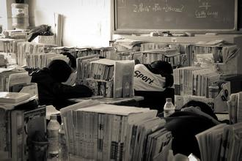
要死人的高三

Slide 3
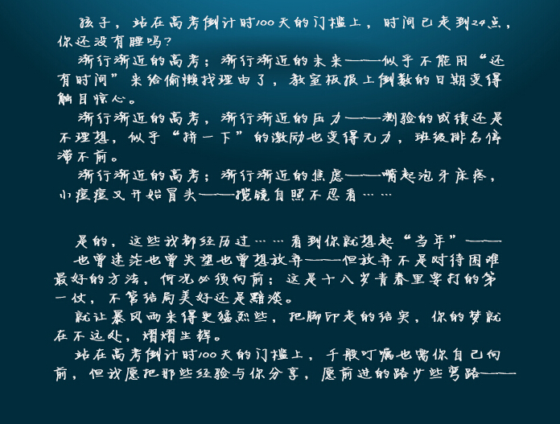


Slide 4

苦涩的军训

Slide 5
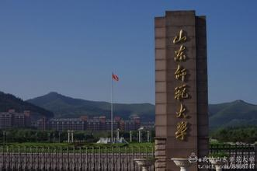
期待的大学生活

Slide 6


堕落

Slide 7

大学是否有意义
读大学的目的是为了学知识吗？也不是。社会是一部大书，如果只是学校的知识，远远不够；那大学是学书本知识的地方？更不是，如果为了学知识，现在网上那么多信息，或者自己到书店买一车书回家，或者办张图书馆的借书证，都可以解决知识的获得问题。
如果只是单纯从找体面的工作，只要家里有老爸是李刚就可解决；如果没有背景的爹想找一份工作谋生也可以学一门技术，也比读大学强；如果是想挣钱的话，自己从小就去做生意，比如很多温州商人就是这样做的。
那大学是去拿文凭的地方，我想更不是，如果没有真才实学，文凭只是垃圾，如果家里没有背景，文凭也更如垃圾。
那家里没有背景，又想改变自己命运的人是不是不需要不读大学呢？那肯定不是。读书本身，不会改变命运，也不会让你读成书呆子。书中其实没有黄金屋，也没有颜如玉，那是人的心中有。读大学的目的，并不是挣钱多，也并不是找一份体面的工作，更不是升官发财，尽管如果有含金量高的学历，可以作为敲门砖。大学的意义是让人作为有独立思考的人。是让不成熟的心灵变得成熟，是让人开阔眼界，让浅薄的人变得厚重，让浮躁的心变得沉稳。
当武汉大学本科毕业上海海事研究生的杨元元自杀，我只想引用某部电影的台词，谁的罪谁受，谁的福谁享。她没有明白自己读书的目的，以为读书是改变命运的方式，所以最后失望了。
有大学读研后哥们说，打死以后不会读文科的专业的研究生，找工作的困难很多。
其实文科毕业，刚开始起步的第一次找工作，的确很难，我记得大四的那个夏天，我几乎走遍了成都的大街小巷，直到毕业，也没有找到一家靠谱的公司。那时候，我唯一的目的，是找一家靠谱的公司，能让基本生活混走就可以了。文科起点，没有什么特长，找第一份工作工作的难度，深有体会，但我永远也不会后悔自己当年选择文科，选择中文的决定。
因为大学的学习，让我学会了思考。
羡慕那些读过研究生和正在读博士生的大学同学。如果有机会，真想再去学校混混。。。。。
诚如古人云：大学之道，在于明德，止于至善

